Slide 1
Exercício 2

Slide 2
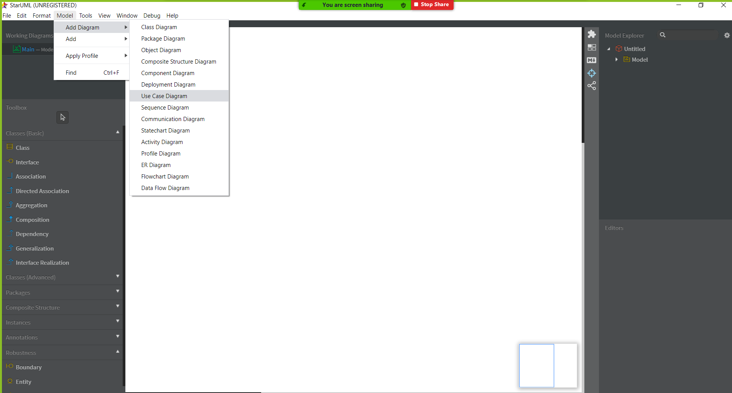
Exercício 2 - Criar o modelo de Casos de Uso

Slide 3
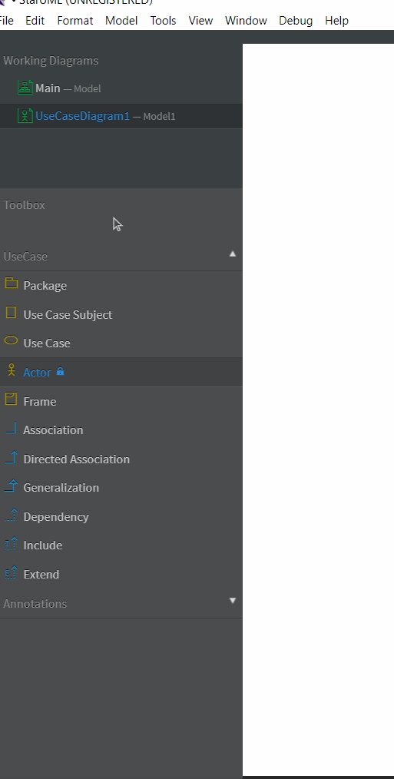
Exercício 2 - Criar o modelo de Casos de Uso
Vamos adicionar os atores:
Sistema telefone
Sistema Internet
Cliente
Empregado de balcão
Gestor
Sistema Central de Gestão

Slide 4
Exercício 2 - Criar o modelo de Casos de Uso
Adicionar casos de uso
Receção pedido de encomendas
Efetuar encomendas (balcão e internet)
Consultar catálogo de produtos
Consultar promoções
Reservar mesas
Enviar encomendas
Consultar encomendas
Alterar estado encomendas

Slide 5
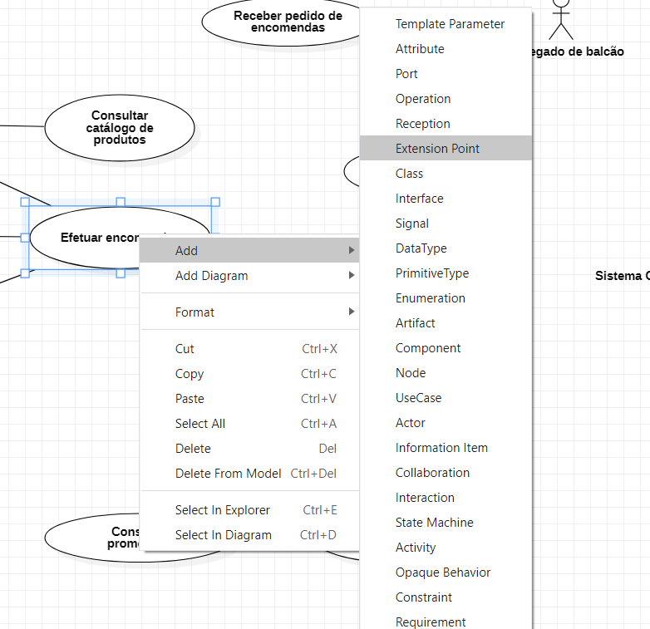
Exercício 2 - Criar o modelo de Casos de Uso
Adicionar extension point para caso de uso “Efetuar encomendas” “Comer no restaurante”
Criar ligação entre Caso de Uso “Reservar Mesa” e “Efetuar encomenda”

Slide 6
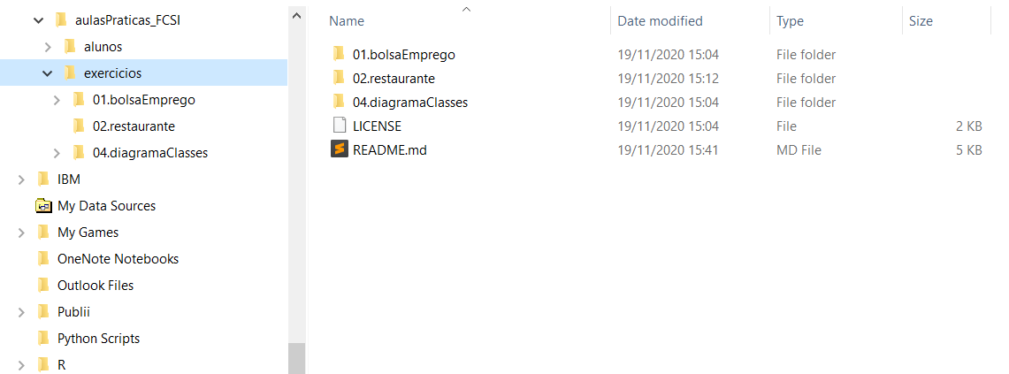
Exercício 2 – Descrever no ficheiro Markdown
Colocar a descrição no ficheiro markdown
Casos de uso
Atores
Fazer “git add .” para adicionar; “git commit –m “nome aluno” e “git push” para adicionar. Se der erro fazer pull e push novamente

